Slide 1
2048
Interfaz
Camilo Moreno
Aldemar Ramirez
Héctor Rodríguez

Slide 2
AGENDA
01
02
DISEÑO
DEMO

Slide 3
01
Diseño

Slide 4
Archivos
Logica2048.py | GUI2.py | Colores.py
Lógica de movimiento, validaciones y creación de matriz. Se encuentra la clase arcade. | Creación de la interfaz gráfica. Es el ejecutable. Se encuentra la clase interface. | Enum en donde se establecen los colores para las celdas y números.

Slide 5
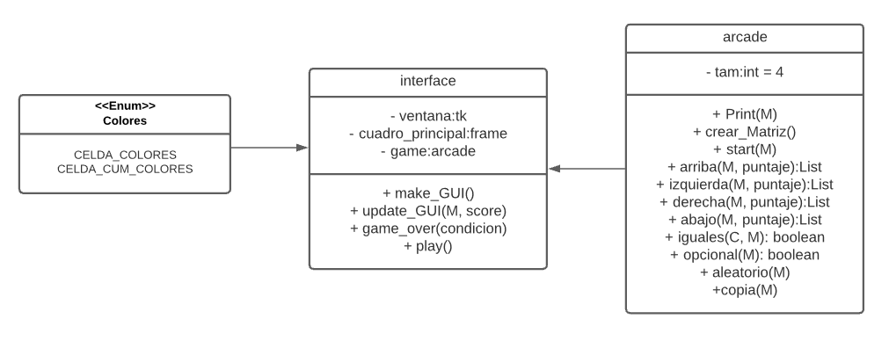
Diagrama de clases

Slide 6
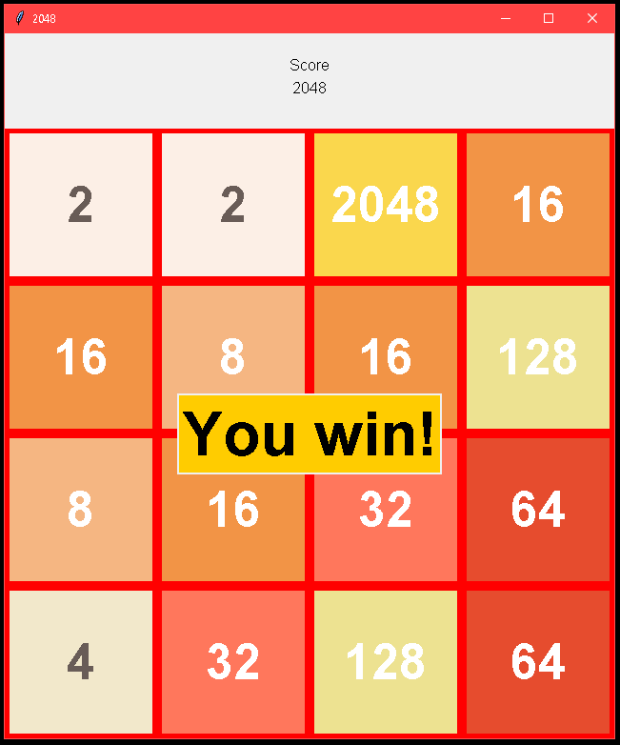
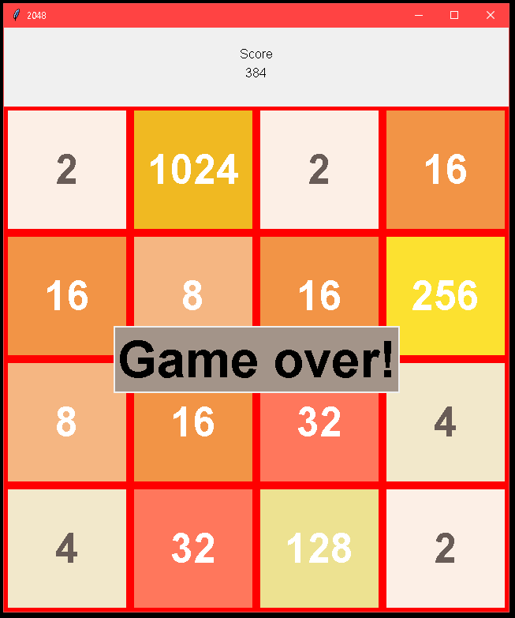
You Win
Game Over

Slide 7
02
Demo

Slide 8
THANKS

